Slide 1
LC 02 : Polymères
Niveau : 1ère STL/STI2D

Slide 2
Pré-requis :
Liaisons chimiques
Groupes fonctionnels
Représentation des molécules
Synthèse organique expérimentale.
I - Notion de polymère
I.1) Polymères et définitions
I.2) Description des polymères
I.3) Structure des polymères
II - Synthèse des polymères
II.1) Polyaddition
II.2) Polycondensation
III - Propriétés des polymères
III.1) Propriétés thermiques
III.2) Propriétés mécaniques
III.3) Recyclage

Slide 3
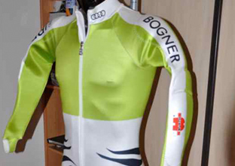
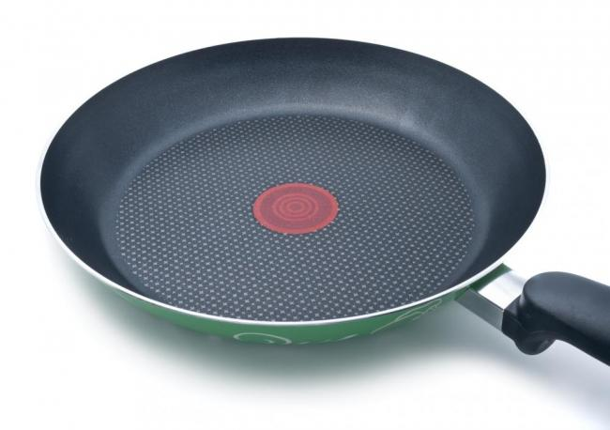
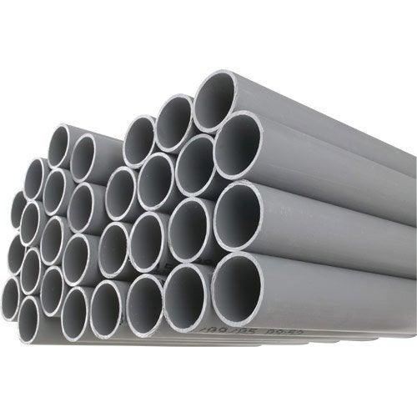
Introduction

Slide 4
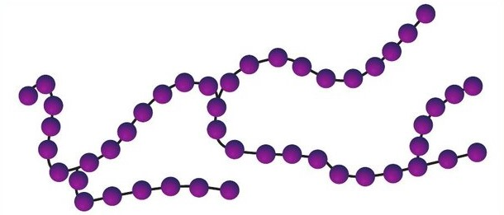
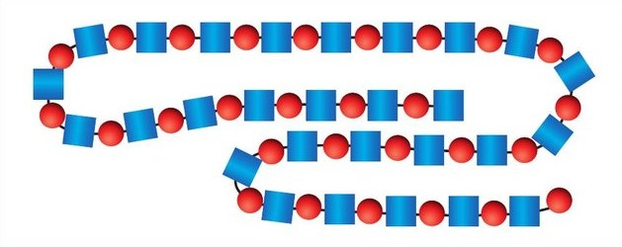
I - Notion de polymères
I.1) Polymères et définitions
Homopolymère (ex : Polystyrène)
Copolymère (ex : Polystyrène)

Slide 5
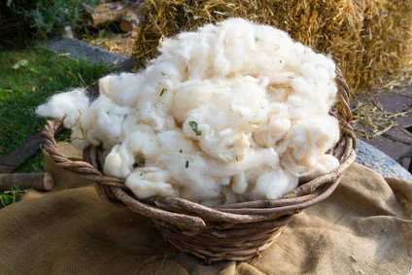
I - Notion de polymères
I.1) Polymères et définitions
Un classement possible :
Polymères naturels : Formés par les organismes vivants (ex : cellulose du bois, kératine de la laine...).
Polymères artificiels : Obtenus par modification chimique d’un polymère naturel (ex : certains caoutchoucs).
Polymères synthétiques : Totalement créés par l’être humain (ex : PVC);

Slide 6
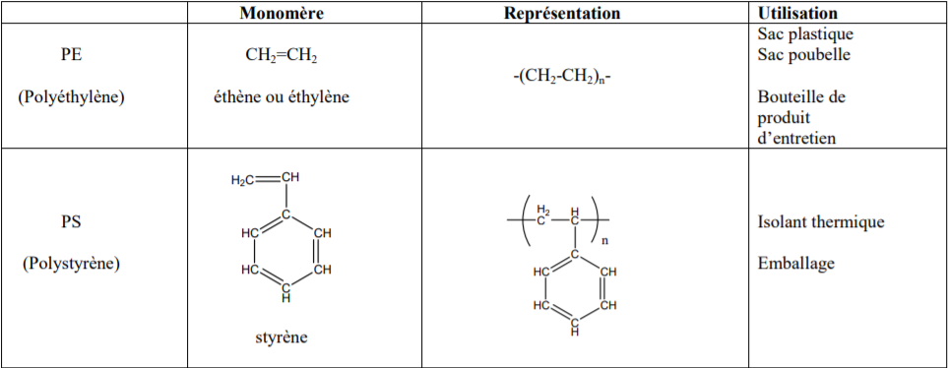
I - Notion de polymères
I.1) Polymères et définitions

Slide 7
I - Notion de polymères
I.2) Description des polymères
Représentation du Nylon 6,6

Slide 8
II - Synthèse des polymères
II.1) Polyaddition
Animation : Cas du polyéthylène
Réaction de polymérisation du polyéthylène

Slide 9
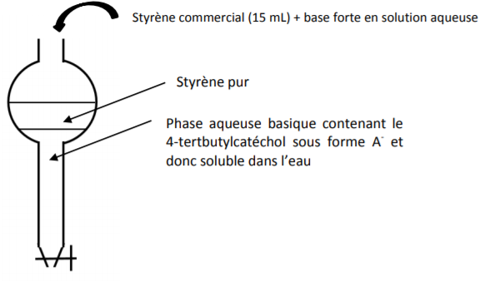
II - Synthèse des polymères
II.1) Polyaddition
Extraction du styrène
Manipulation : Synthèse du polystyrène
Base forte : soude à 1 mol/L
On sèche la phase organique avec du sulfate de magnésium anhydre.

Slide 10
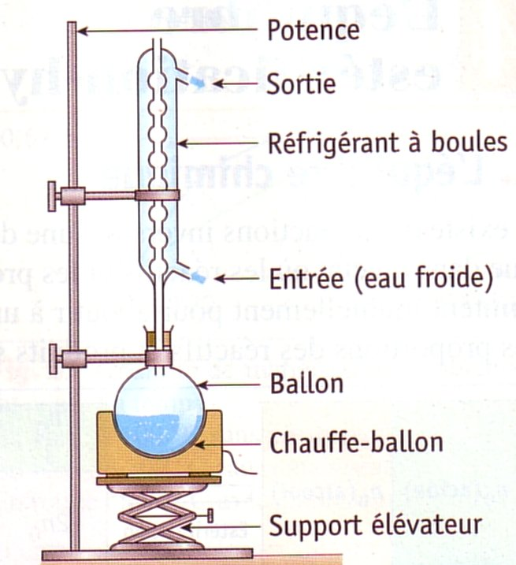
II - Synthèse des polymères
II.1) Polyaddition
Synthèse du polystyrène
Synthèse du polystyrène à partir de 5 mL de styrène pur et de 2 mL d’AIBN à 34 g.L⁻¹.
Manipulation : Synthèse du polystyrène
45 min à 105 °C. Introduire du toluène à la fin.

Slide 11
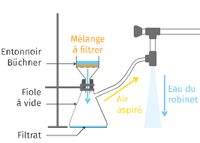
II - Synthèse des polymères
II.1) Polyaddition
Isolement du polystyrène
On ajoute de l'éthanol (styrène soluble, polystyrène insoluble).
On peut faire un calcul de rendement ensuite.
Manipulation : Synthèse du polystyrène

Slide 12
II - Synthèse des polymères
II.2) Polycondensation
Synthèse d’un polyester

Slide 13
II - Synthèse des polymères
II.2) Polycondensation
b) Synthèse d’un polyamide

Slide 14
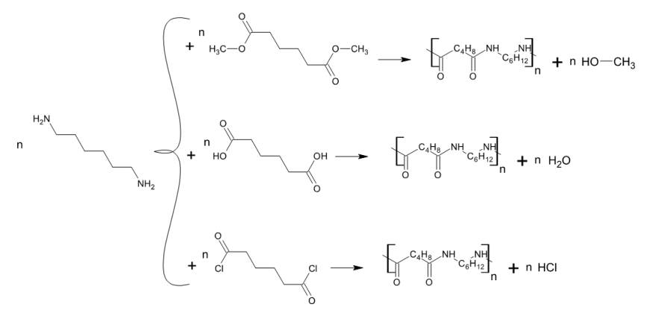
II - Synthèse des polymères
II.2) Polycondensation
b) Synthèse d’un polyamide
https://www.youtube.com/watch?v=xZU3ujzluV8
Synthèse du Nylon 6,6

Slide 15
III - Propriétés des polymères
III.1) Propriétés thermiques
T ⇗
T ⇘
Explication du comportement des thermoplastiques

Slide 16
III - Propriétés des polymères
III.1) Propriétés thermiques
T ⇗
Explication du comportement des thermodurcissables

Slide 17
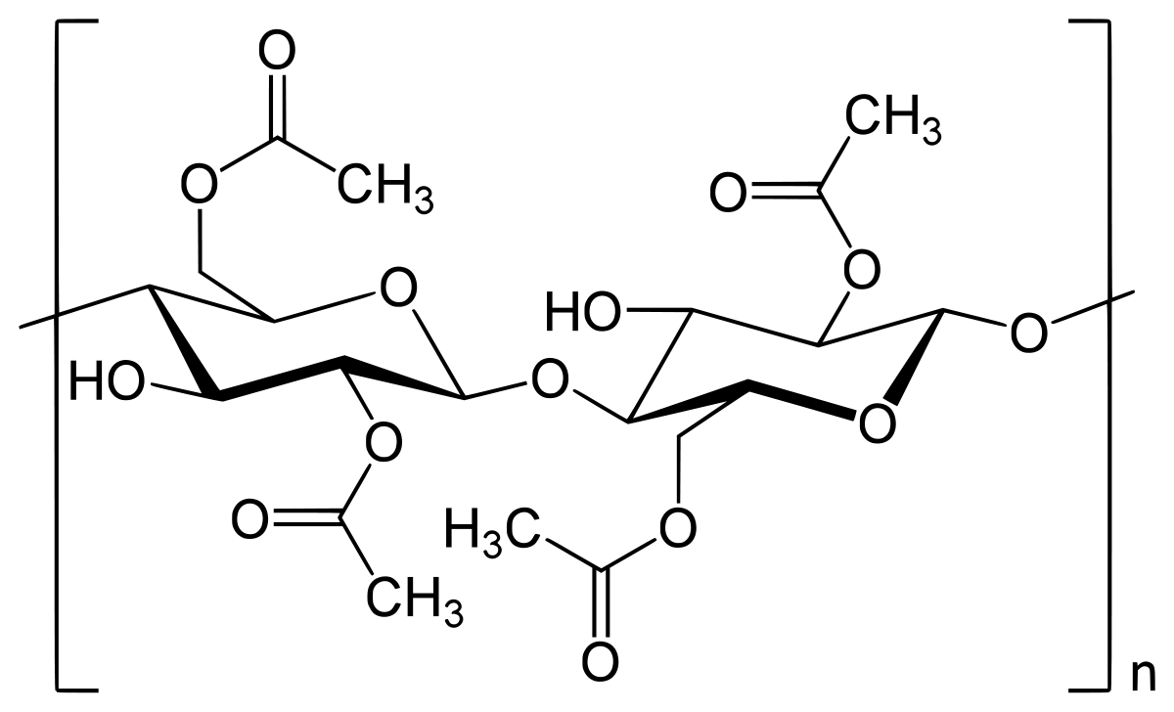
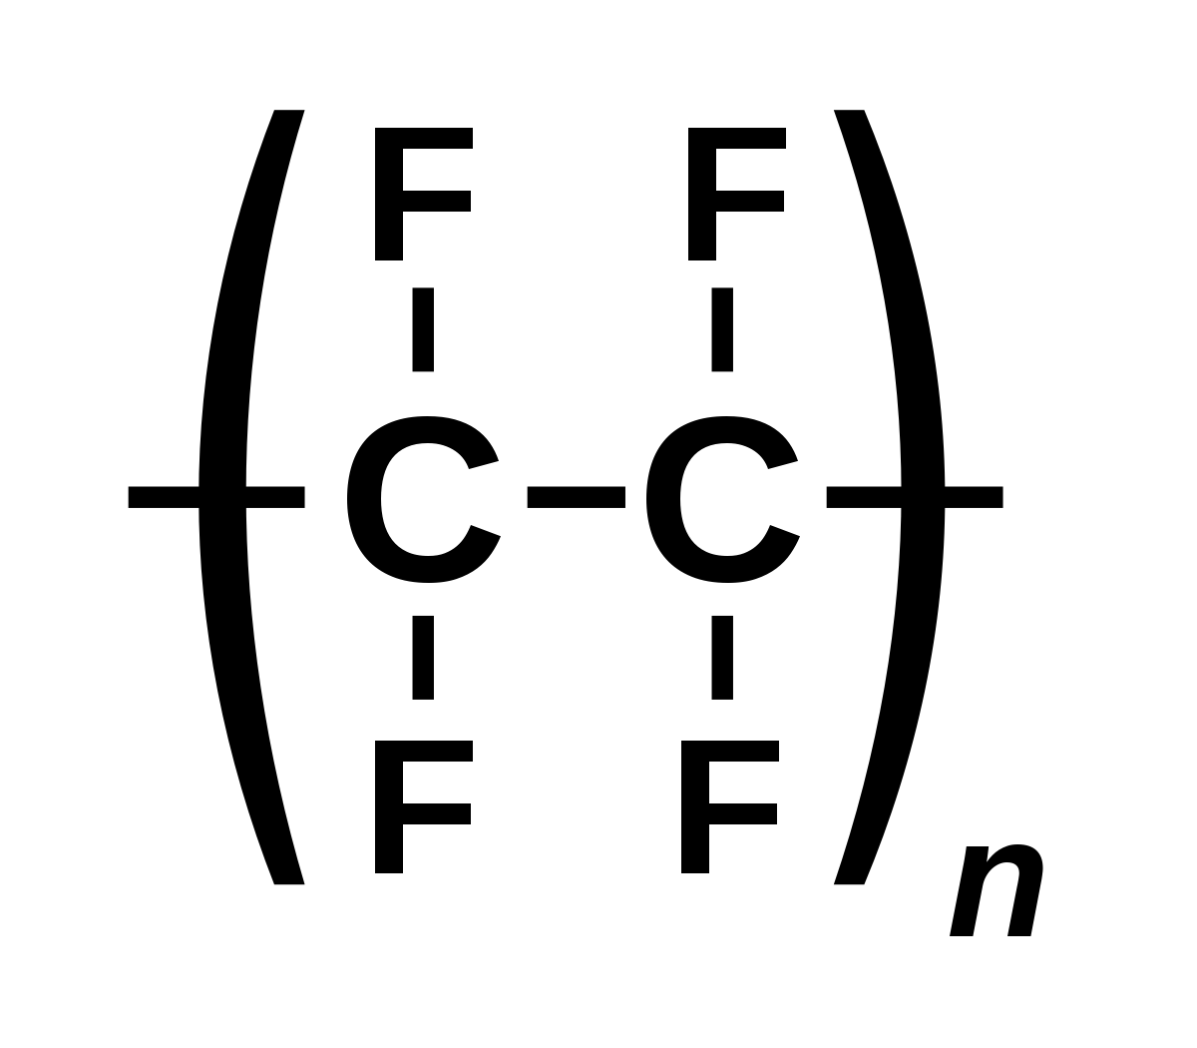
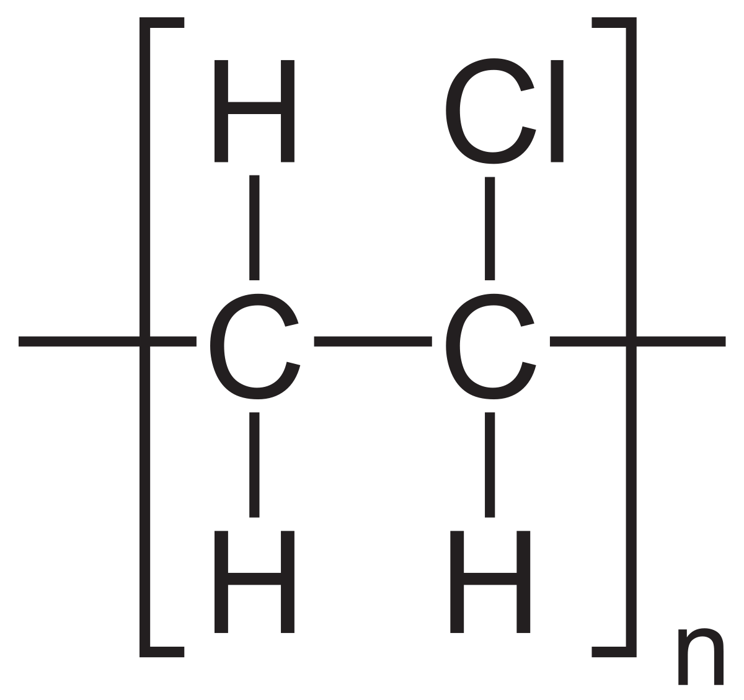
Molécules évoquées :
AIBN
Acétate de cellulose.
PVC (Polychlorure de Vinyle)
Téflon

Slide 18
Bibliographie
Livre 1ère STL Nathan pour les connaissances, Hachette pour les figures
http://www.cndp.fr/portails-disciplinaires/fileadmin/user_upload/Physique-chimie/Ressources_RNSTL/Polymeres.pdf (Pas mal de figures et un bout du plan, et des manips).
Synthèse du Polystyrène (bien détaillée) : https://toulouse.udppc.asso.fr/images/pdf/Cahier_de_laboratoire_ONC_2013.pdf
Dunod PC Chimie (surtout pour les questions potentielles).

